Slide 1
R203 : Base des services réseaux
Partie 4 : Serveur Web
Philippe PUJAS
BUT R&T, IUT Béziers

Slide 2
Les bases

Slide 3
Historique
1989-97 : explosion d’internet
1989, l’ingénieur du CERN Tim Berners Lee étend le concept de lien hypertexte à Internet
HyperText Markup Language (HTML) et HyperText Transfer Protocol (HTTP)
1er navigateur : NCSA Mosaic
1995 ouverture au grand public (Netscape et Internet Explorer)
1997 des dizaines de milliers de nœuds

Slide 4
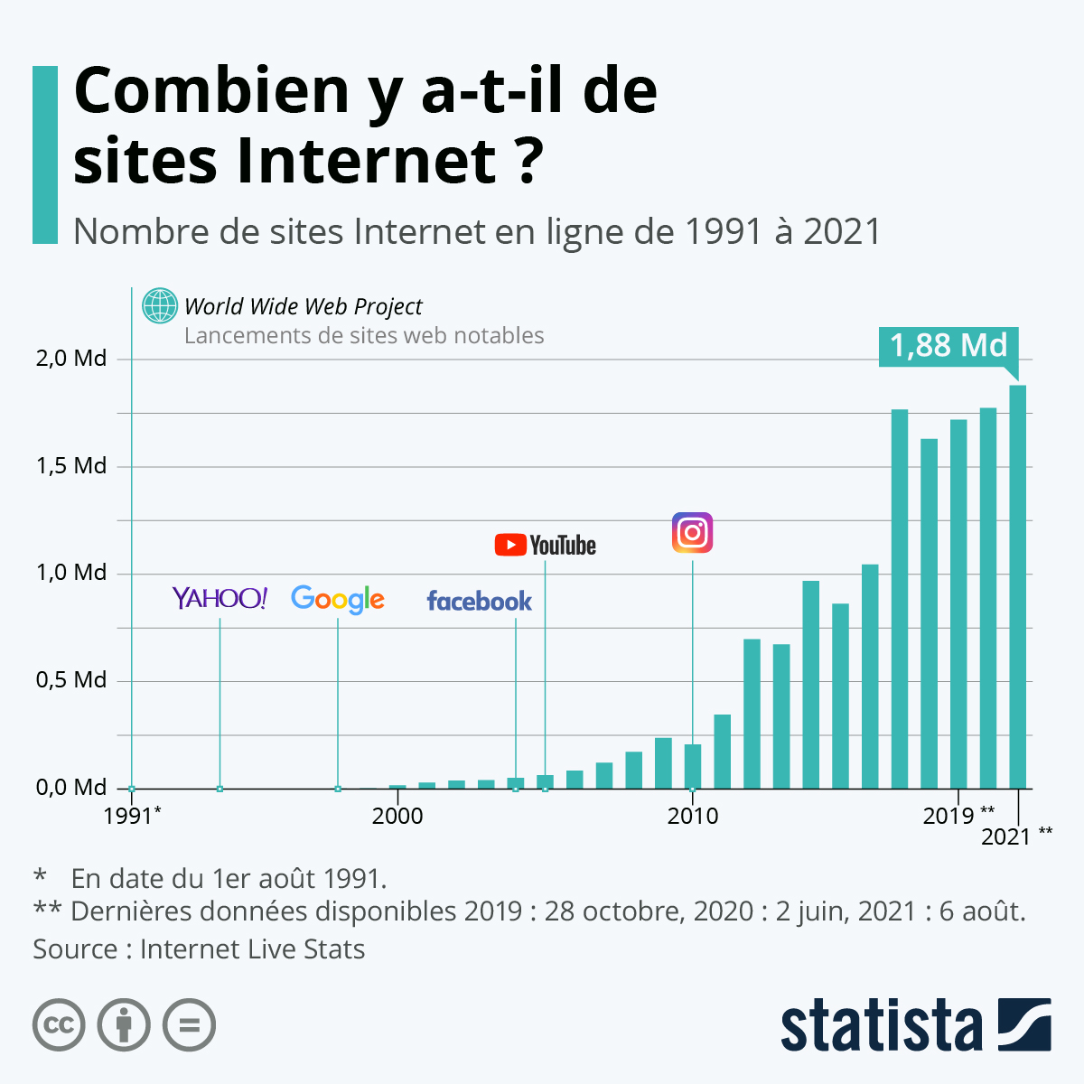
Explosition !

Slide 5
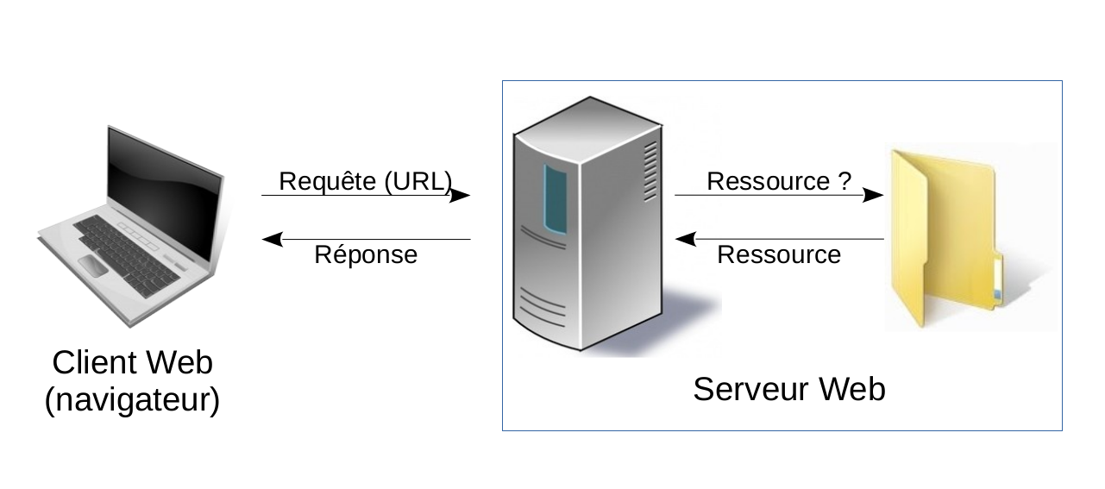
Principe

Slide 6
Principe
Couche Application
Architecture client/serveur
Mode connecté : TCP
Port 80 : HTTP
Existe en version chiffrée : port 443 : HTTPS

Slide 7
Protocole(s)
Architecture logicielle

Slide 8
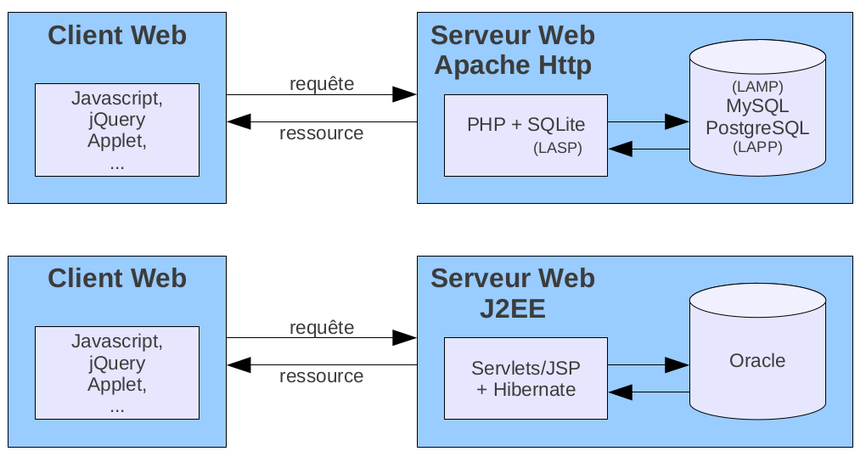
Architecture logicielle

Slide 9
Protocole(s)
Architecture système

Slide 10
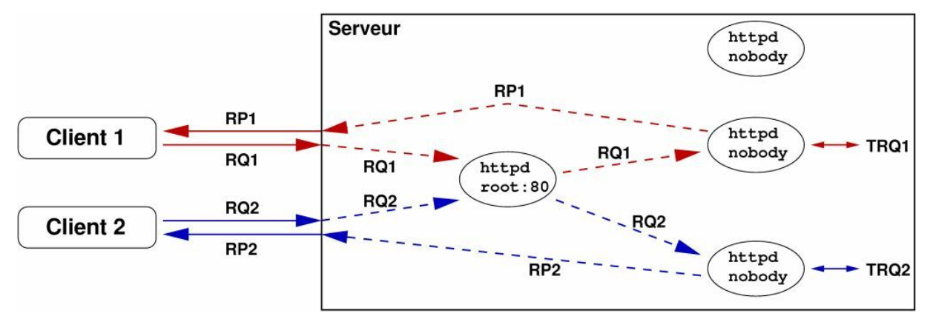
Architecture système

Slide 11
Protocole(s)

Slide 12
Protocoles
HTTP/0.9
  Première version publique
  Extrêmement simple
  Client envoi un GET, serveur répond, fermeture connexion.
HTTP/1.0
  Mai 1996
  RFC 1945
  Support serveurs http virtuels (vhosts), cache, identification
HTTP/1.1
  Janvier 1997 - RFC 2068
  Juin 1999 – RFC 2616
  Changement dans le déroulement d'une connexion, le client doit demander la fermeture, sinon elle reste ouverte
HTTP/0.9
  Première version publique
  Extrêmement simple
  Client envoi un GET, serveur répond, fermeture connexion.
HTTP/1.0
  Mai 1996
  RFC 1945
  Support serveurs http virtuels (vhosts), cache, identification
HTTP/1.1
  Janvier 1997 - RFC 2068
  Juin 1999 – RFC 2616
  Changement dans le déroulement d'une connexion, le client doit demander la fermeture, sinon elle reste ouverte

Slide 13
Protocoles
HTTP/2
  RFC 7540 & 7541
  Mai 2015
  Basé sur SPDY de google
    Multiplexage des flux
    Priorité des requêtes
    Compression des en-têtes
    Server push
    Syntaxe identique à HTTP/1.1
    Gain de performance, mais plus sensible au DoS

Slide 14
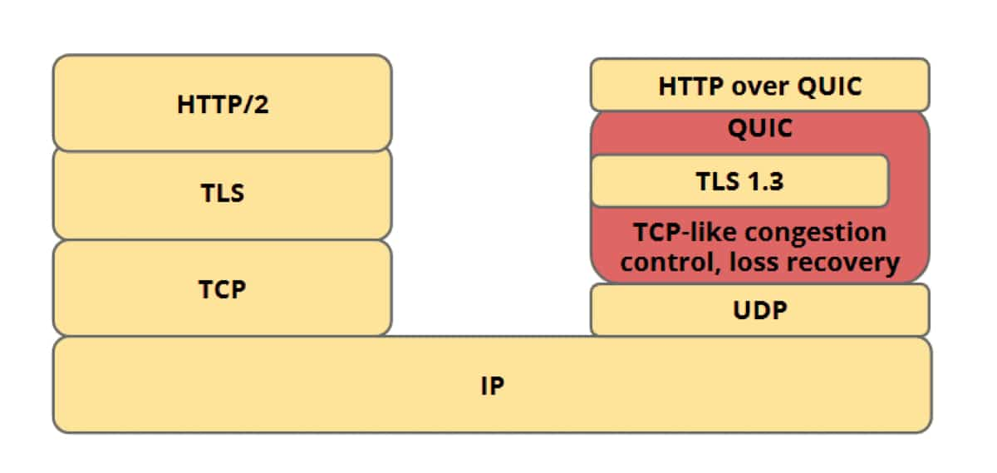
Protocoles
HTTP/3
  La prochaine version
  En test depuis 2019
  Utilise une nouvelle couche de transport : QUIC
    Multiplexage des flux pris en charge par QUIC
    Multiplexage des flux indépendant de la connexion HTTP
    Connexion plus rapide, réduction de la latence
    Connexion plus sure

Slide 15
Ressources

Slide 16
Ressources
URI : URN | URL
  Uniform Ressource Identifier : Name | Locator
URL : <protocole>://<serveur>:<port>/<chemin>/<ressource>
Exemple :
  http://www.iutbeziers.fr:80/images/jpo2021.jpg
  https://www.google.com/?
  file://home/philippe/R203/diapo.odp
  etc

Slide 17
Protocole HTTP

Slide 18
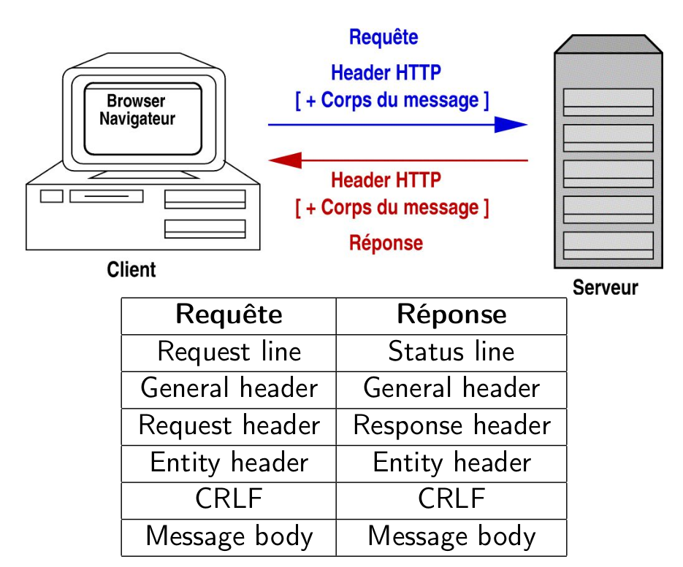
Protocole
HTTP

Slide 19
Protocole HTTP
Request-Line : METHOD URI Version
Méthodes
  OPTIONS
  GET
  POST
  HEAD
  PUT
  DELETE
  TRACE

Slide 20
Protocole HTTP
OPTIONS : demande les méthodes utilisables sur l’URI
GET : demande les informations et les données de l’URI
POST : envoie de données (ex : formulaire) traitées par l’URI
HEAD : demande uniquement les informations sur l’URI
PUT : enregistre le corps de la requête à l’URI
DELETE : supprime les données pointées par l’URI
TRACE : retourne ce qui a été envoyé par le client (comme « echo »)

Slide 21
Protocole HTTP
Status Line : Version Status-code Reason-Phrase
Codes de retour
  1XX : message informatif
  2XX : requête déroulé avec succès
  3XX : codes erreur pour redirection
  4XX : problème dans la requête
  5XX : code erreur serveur

Slide 22
Protocole HTTP
Les plus courants :
  200 : ok
  301 : moved permanently
  304 : not modified
  404 : not found
  418 : I’m a teapot
  500 : Internal Server Error
  503 : service unavailable

Slide 23
Protocole
HTTP

Slide 24
Protocole HTTP
General-header : Key : Value
  Cache-Control : défini la politique de cache pour la ressource
  Date : date du message
  Pragma : utilisé pour spécifier des comportements aux serveurs
  intermédiaires (proxy)
  Transfer-Encoding : types de transformations appliquées au corps
  du message
  Via : indique les intermédiaires par lesquels est passée la requête
  Connection : paramètre de gestion de la connexion
  Upgrade : spécifie quels autres protocoles supporte le client

Slide 25
Protocole
HTTP

Slide 26
Protocole HTTP
Request-header : Key : Value
  Accept : types de médias acceptés (ex : Accept: text/html)
  Accept-Charset : spécifie les jeux de caractères acceptés
  Accept-Encoding : spécifie les types de transformations (compressions) du message acceptés
  Accept-Language : spécifie les langues acceptées
  From : e-mail de l’utilisateur du client
  Host : spécifie le serveur (et le port) pour la requête
  If-Modified-Since, If-Unmodified-Since : requête conditionnelle sur la dernière date de modification de l’URI
  Range : précise la portion de données de la ressource
  Referer : spécifie l’URI à l’origine de la requête
  User-Agent : contient l’identifiant du navigateur client

Slide 27
Protocole
HTTP

Slide 28
Protocole HTTP
Response-header : Key : Value
  Accept-Ranges : informe l’acceptation des requêtes Range par le serveur
  Location : redirige la requête vers une autre URI (ex : Status-Code : 3XX)
  Server : indique le type du serveur web répondant à la requête

Slide 29
Protocole
HTTP

Slide 30
Protocole HTTP
Entity-header : Key : Value
  Allow : liste les méthodes autorisées
  Content-Encoding : indique l’encodage utilisé pour la ressource (complément au type de média du Content-Type)
  Content-Language : défini la langue utilisée
  Content-length : taille du corps du message
  Content-Location : donne la véritable URI de la ressource si celle-ci a été trouvée grâce à une autre URI
  Content-Range : donne la plage de données récupérées sur la totalité de la ressource
  Content-Type : le type du média (ex : text/html; charset=ISO-8859-1)
  Expires : date d’expiration de la ressource
  Last-Modified : date de dernière modification

Slide 31
Clients et serveurs

Slide 32
Clients
CLI : Telnet, curl, wget
Texte : Lynx/links (console)
Minimaliste : Uzbl, jumanji (tiling)
Graphique : Firefox, Chromium/Chrome, Opera, Edge, etc

Slide 33
Serveurs
Apache 2
Nginx
Cherokee
Lighttpd
IIS
H2O, etc

Slide 34
La loi

Slide 35
La loi ...
LCEN
Délai conservation logs : 1 an
  IP du client lors de la connexion au serveur
  Nature de l’opération
  Date et heure de l’opération

Slide 36
Architectures avancées

Slide 37
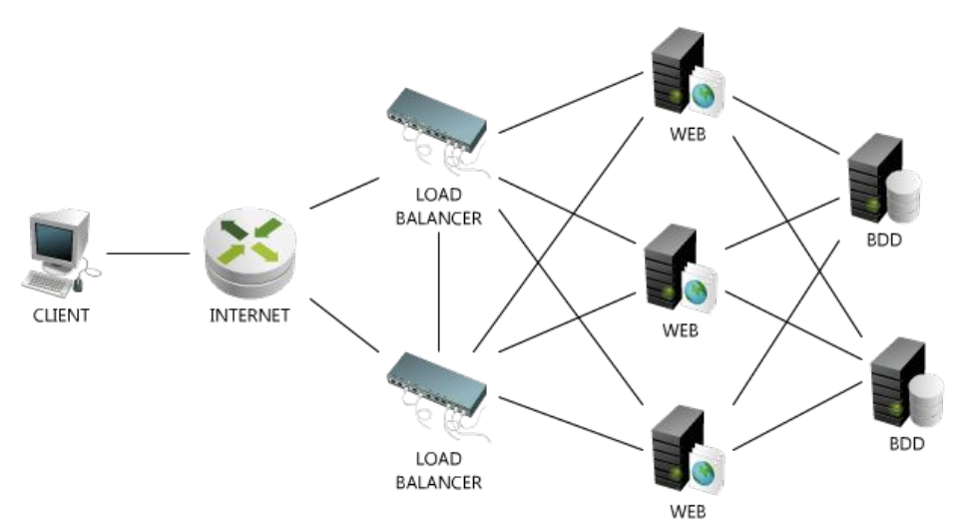
Equilibrage de charge

Slide 38
Caches
Certains éléments sont fixes : css, images, js
On peut donc les garder en RAM pour les délivrer plus rapidement
  HTTP : varnish, squid
  MySQL : memcached
  PHP : xcache, opcache, apc
tout dépend du besoin

Slide 39
Système complexe
Frontal (loadbalancer)
Cache varnish
Nginx - statique
Apache - dynamique
Cache memcached (base de données)
Mariadb

Slide 40
Fin
(C) Philippe PUJAS 2022
Cette création est mise à disposition selon le Contrat Paternité-Pas d'Utilisation Commerciale-Partage des Conditions Initiales à l'Identique 2.0 France disponible en ligne http://creativecommons.org/licenses/by-nc-sa/2.0/fr/ ou par courrier postal à Creative Commons, 171 Second Street, Suite 300, San Francisco, California 94105, USA.

